Slide 1
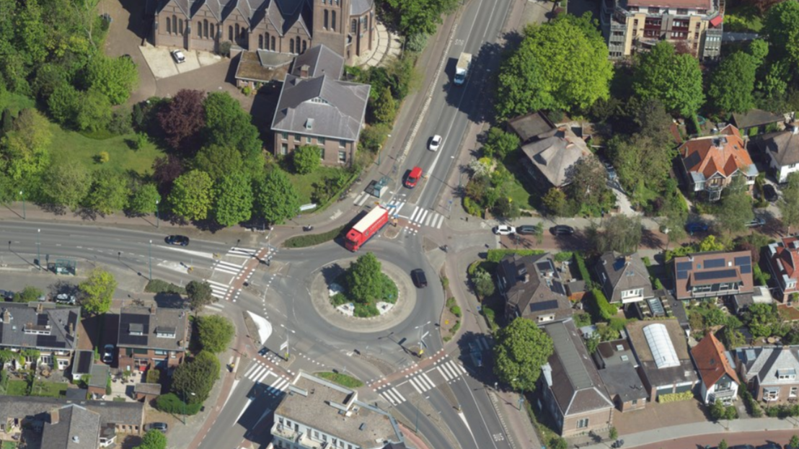


Rapportage enquête resultaten
Programma Mobiliteit en Bereikbaarheid
Enquête resultaten
Programma Mobiliteit en Bereikbaarheid
Mobiliteitsprogramma gemeente Oegstgeest
Projectgroepoverleg
BK2311-RHD-XX-XX-PP-X-0001
Project related
4 maart 2025
Notes:
Door AI gegenereerde inhoud is mogelijk onjuist.
---
Deze presentatie behandelt de vragenlijst die is ontwikkeld ter ondersteuning van het programma voor mobiliteit en bereikbaarheid. We zullen de verschillende secties van de enquête doornemen, evenals het doel en de verwachte uitkomsten.

Slide 2
De gemeente Oegstgeest moet op het gebied van verkeer in de toekomst bereikbaar, verkeersveilig en leefbaar blijven. Daarom actualiseert de gemeente het mobiliteitsbeleid door het opstellen van het Programma Mobiliteit en Bereikbaarheid. Dit doen we samen met inwoners, bedrijven en organisaties.
Aan bewoner, ondernemer of reiziger het gebied is gevraagd mee te denken. Dit was mogelijk van 5 december 2024 tot en met zondag 12 januari 2025.
De resultaten van de enquête vind je in dit rapport.

Slide 3
Respondenten
382 respondenten
Leeftijd | Aantal | %
0 - 9 jaar | 0 | 0%
10 - 19 jaar | 0 | 0%
20 - 29 jaar | 10 | 3%
30 - 39 jaar | 64 | 19.57%
40 - 49 jaar | 82 | 25.08%
50 - 59 jaar | 67 | 20.49%
60 - 69 jaar | 52 | 15.90%
70 - 79 jaar | 45 | 13.76%
80 - 89 jaar | 6 | 1.83%
90 - 98 jaar | 1 | 0.31%
90 jaar en ouder | 0 | 0%
Zeg ik liever niet | 0 | 0%
Totaal | 776 | 100%

Slide 4
Waar bent u woonachtend in de wijk?

Slide 5



Hoe verplaatst u zich in een normale week het meeste?

Slide 6
Hoe reist u vooral naar bestemmingen?

Slide 7
Vervoersmiddelen

Slide 8
Parkeren

Slide 9
Vervoersmiddelen voor verschillende activiteiten
Kies het vervoermiddel dat u gebruikt in de volgende gevallen:

Slide 10
Hoe beoordeelt u de huidige bereikbaarheid van woon-, werk- en winkellocaties in Oegstgeest?

Slide 11
Ik voel mij als verkeersdeelnemer (autorijder, fietser, voetganger) veilig als ik mij verplaats door Oegstgeest.

Slide 12
Welke maatregelen zouden genomen moeten worden om de verkeersveiligheid te verbeteren?
"Meer drempels op de Kennedylaan"
Verkeersremmende maatregelen
"Verkeerslichten bij de oversteek van de fietsbrug naar de Jenaplan school"
Infrastructuurverbeteringen
"Overal 30 km/u in bebouwde kom"
“De rotonde bij Poelgeest is echt gevaarlijk ”
Verkeershandhaving
"Controle op verlichting voeren en voorrangsregels"
"Ga als gemeenteleden is op de fiets of te voet door het dorp"
Parkeerbeheer
Educatie en bewustwording
"Beperken van parkeergelegenheid bij winkelcentra"
"Fietsers met een koptelefoon op en telefoon in hun handen"
Openbare verlichting
"Zebrapaden goed verlichten"

Slide 13
Bent u bekend met deelauto's en/of deelfietsen in Oegstgeest en zo ja, maakt u hier ook gebruik van?

Slide 14
Welke ideeën zouden volgens u de duurzame mobiliteit (zoals fietsen en lopen in Oegstgeest kunnen stimuleren)?
Bewustwordingscampagnes
Deelfietsen en deelauto's
"Meer lokaties voor deelfietsen (ik wist niet dat ze er zijn) en deelauto's."
"Elektrische Deelbakfietsen zou zeker helpen."
Verbetering van fietspaden en voetpaden
Openbaar vervoer
"Een echte OV aansluiting voor de wijk poelgeest. Minder parkeerplekken."
"Betere voetpaden. Duidelijkere situaties voor fietsers en voetgangers bij rotondes."
"Betaald parkeren en betaalde parkeervergunningen."
"Meer veilige oversteekplaatsen, bijvoorbeeld zebrapad op de iris laan."
"Fietspaden zonder oneffenheden in het wegdek (Rhijngeesterstraatweg) en betere verlichting."
Parkeerbeleid
Groenvoorzieningen
"Meer parkeerplek voor bakfietsen, beter stoeponderhoud."

Slide 15
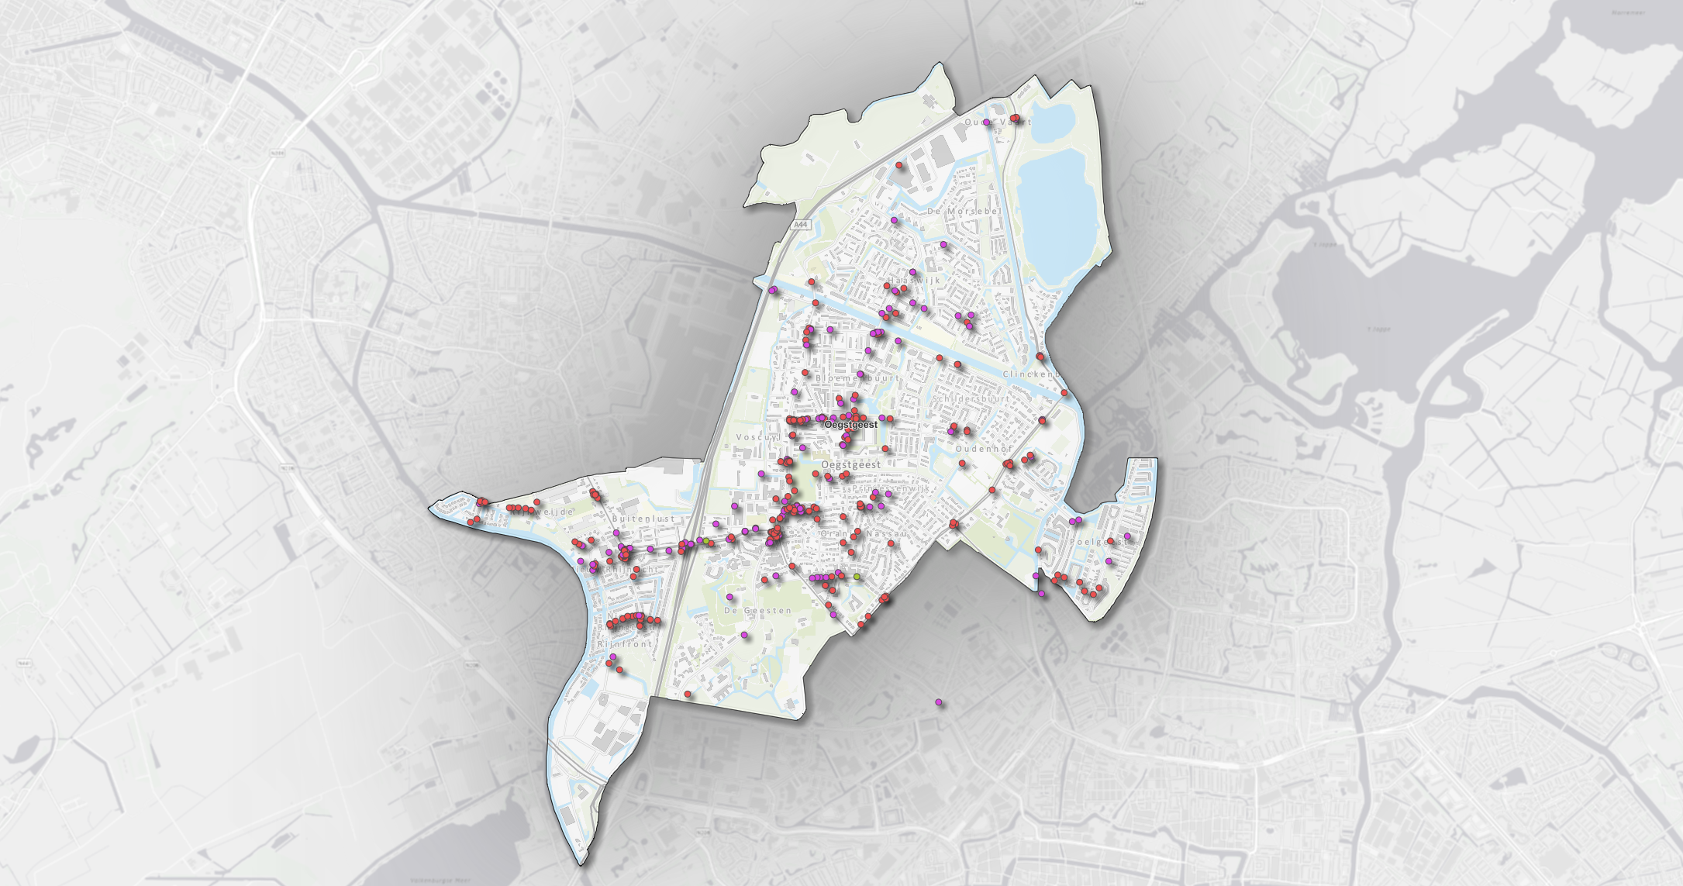
Locaties op de kaart
382 respondenten
88% Inwoners
8% Bezoeker

Slide 16
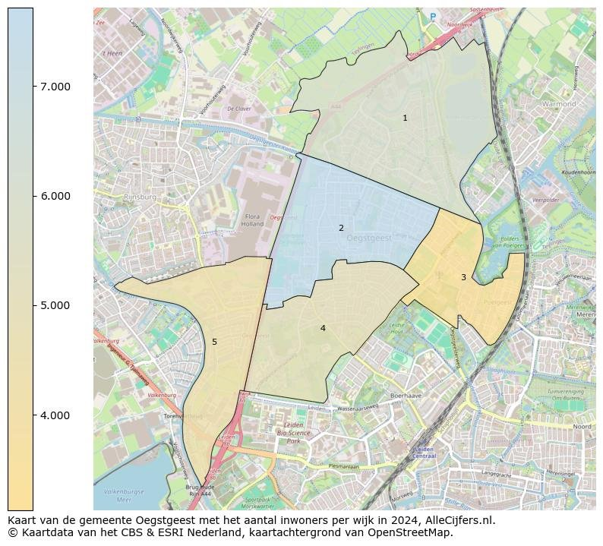
Woonachtend – Locaties op de kaart
Wijk​ | Aantal inwoners​ | Reacties​ | %​ inw​oners | % reacties​
Oud Oegstgeest​ | 4.980​ | 75​ | 19​ | 23​
Oudenhof​ | 7.715​ | 98​ | 30​ | 30​
De Kwaak​ | 3.130​ | 14​ | 12​ | 4​
Oegstgeest Noord ​ | 5.920​ | 43​ | 23​ | 13​
Oegstgeest West​ | 4.205​ | 76​ | 16​ | 13​
Overig​ | ​ | 22​ | ​ | 7​
Totaal​ | 25.950​ | 328​ | ​ | ​

Slide 17
Waar gaan de reacties in de locaties over​?
Totaal is meer dan de aantal reacties, sommige opmerkingen kunnen onder meerdere onderwerpen vallen.
Overig
  Vrachtverkeer
  Openbaar vervoer (bus)
  Verwijzen naar algemene enquete
Onderwerpen | Aantal | %
Fietsverkeer | 233 | 30%
Voetgangers | 88 | 11%
Rotonde | 79 | 10%
Zicht | 79 | 10%
Snelheid | 71 | 9%
Parkeren | 55 | 7%
VRI | 51 | 7%
School | 36 | 5%
Voorrang | 32 | 4%
Overig | 31 | 4%
File | 23 | 3%
A44 | 13 | 2%
Circulatie | 11 | 1%
Lucht/Geluid | 5 | 1%
Totaal | 776 | 100%

